Slide 1

PREZENTACJA
NOWEJ MARKI NA RYNKU POLSKIM
Pragmaticus GmbH sp.k.
ul. Ludowa 17 lok. U1, 00-780 Warszawa
www.pragmaticus-zawory.pl Mail: info@pragmaticus-zawory.pl

Slide 2
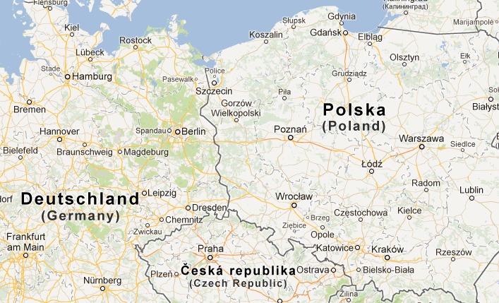
Kim jest Pragmaticus GmbH sp. k. ?
Pragmaticus® GmbH sp. k.
Niezależna polska średniej wielkości firma (z niemiecką „spółką-matką”)
Spółka-matka: Pragmaticus GmbH (Niemcy, Lauf a.d. Pegnitz)
Polska firma: Pragmaticus GmbH sp. k. (Polska, Warszawa)
Lokalny magazyn: Rytwiany (południowo-wschodnia Polska)
Pragmaticus GmbH sp. k. (siedziba)
Pragmaticus GmbH sp. k. (magazyn)
Pragmaticus GmbH (Niemcy)

Slide 3
Co oferuje Pragmaticus GmbH sp. k. ?
Know how i usługi Pragmaticus
Inżynieria Pragmaticus
(na etapie tworzenia)
Inżynieria/planowanie projektu
Wnioski o dofinansowanie
z funduszy unijnych
Finanse Pragmaticus
Dostawa zaworów pod projekty
Dostawa zaworów Pragmaticus
Zapotrzebowanie na zawory
w małych ilościach i szybko
Sklep internetowy Pragmaticus
Obsługa zewnętrzna
„wolnych” zaworów
Magazyn Pragmaticus

Slide 4
Co oferuje Pragmaticus GmbH sp. k. ?
Know how i usługi Pragmaticus
Inżynieria Pragmaticus
(na etapie tworzenia)
Inżynieria/planowanie projektu
Wnioski o dofinansowanie
z funduszy unijnych
Finanse Pragmaticus
Dostawa zaworów pod projekty
Dostawa zaworów Pragmaticus
Zapotrzebowanie na zawory
w małych ilościach i szybko
Sklep internetowy Pragmaticus
Obsługa zewnętrzna
„wolnych” zaworów
Magazyn Pragmaticus

Slide 5
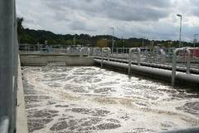
Inżynieria i Finanse Pragmaticus
Pragmaticus GmbH sp. k. - wsparcie inżynieryjne dla projektów
Pragmaticus GmbH sp. k. może wesprzeć w kwestiach dotyczących projektów w następujący sposób:
Audyt (aktualny stan osprzętu)
Doradztwo (zalecane czynności)
Planowanie (projektów)
Inżynieria (nowych obiektów)
Dostawa (nowego osprzętu)
Fundusze unijne (wnioski o dofinansowanie)

Slide 6
Co oferuje Pragmaticus GmbH sp. k. ?
Know how i usługi Pragmaticus
Inżynieria Pragmaticus
(na etapie tworzenia)
Inżynieria/planowanie projektu
Wnioski o dofinansowanie
z funduszy unijnych
Finanse Pragmaticus
Dostawa zaworów pod projekty
Dostawa zaworów Pragmaticus
Zapotrzebowanie na zawory
w małych ilościach i szybko
Sklep internetowy Pragmaticus
Obsługa zewnętrzna
„wolnych” zaworów
Magazyn Pragmaticus

Slide 7
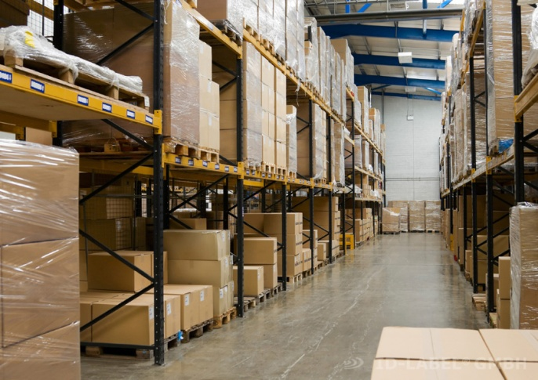
Magazyn w Rytwianach
Własny lokalny magazyn w Rytwianach
(w południowo-wschodniej Polsce)
Obecnie (na początek) mamy w naszym magazynie
„standardowy zestaw” zaworów dla przemysłu
wodnego:
Przepustnice (PN 10/16, DN 50 - DN 200)
Zasuwy (PN 10/16, DN 50 - DN 200, krótkie i długie)
Zawory grzybkowe (PN 10/16, DN 15 - DN 80)
Zawory zwrotne (PN 10/16, DN 50 - DN 100)
…i będziemy powiększać nasz magazyn krok po kroku w zależności od potrzeb klientów

Slide 8
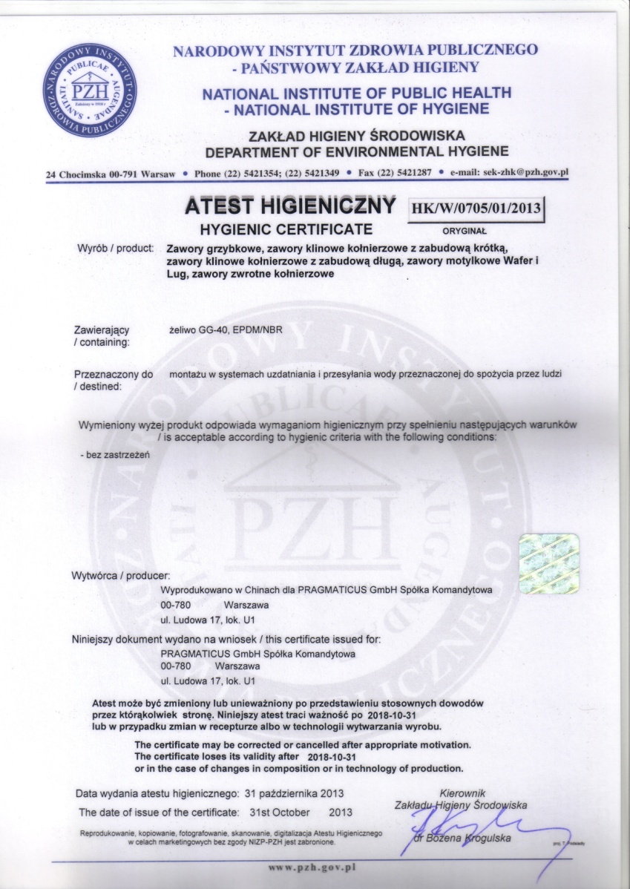

Certyfikat PZH dla zaworów Pragmaticus
Wszystkie nasze zawory Pragmaticus posiadają
certyfikat PZH
Zawory Pragmaticus mogą być użyte do:
wszystkich zastosowań wodnych
nawet do wody pitnej

Slide 9
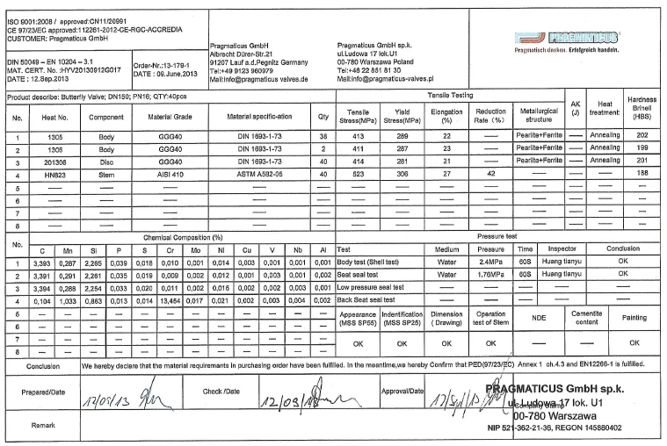

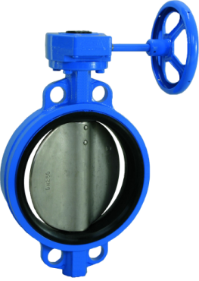
Certyfikat 3.1 dla zaworów Pragmaticus
Bezpieczeństwo
i jakość jest potwierdzone certyfikatem 3.1

Slide 10
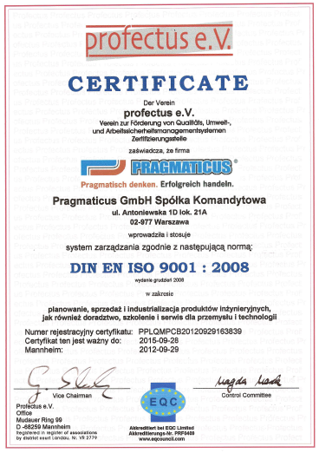

Certyfikat ISO 9001 dla systemu zarządzania
Profesjonalizm jest potwierdzony certyfikatem ISO 9001
Obie, niemiecka „spółka-matka” i polska firma, są zarządzane zgodnie ISO 9001
Certyfikat ISO 9001 jest ważny dla:
Planowania
Inżynierii
Sprzedaży
Szkolenia

Slide 11

Sklep internetowy Pragmaticus
Sklep internetowy Pragmaticus GmbH sp. k.
www.e-zawory.pl
lub poprzez link z naszej głównej strony internetowej
www.pragmaticus-zawory.pl
Zamówienia elektroniczne
Płatność przez sklep internetowy
Wysyłka w 24 godziny po płatności

Slide 12
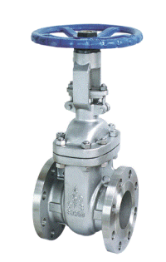
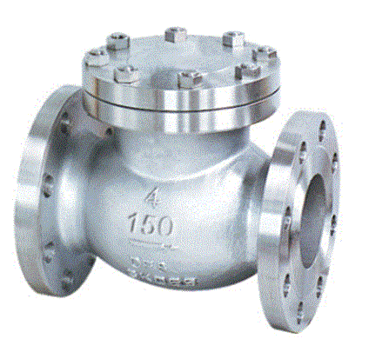

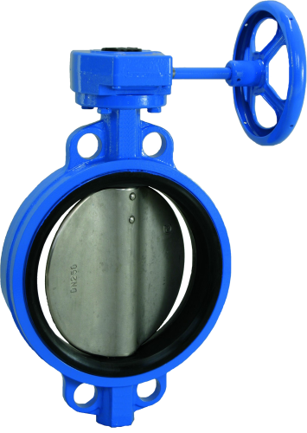
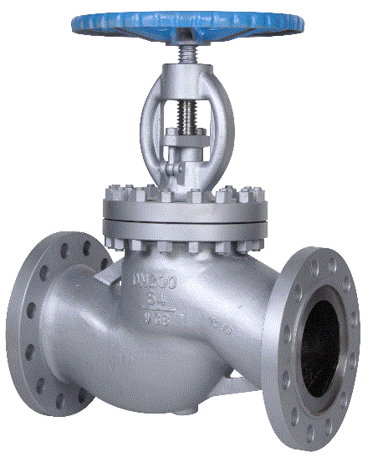
Zawory Pragmaticus
Korzyści zaworów Pragmaticus
        Niemiecka „spółka-matka”
        Niemiecki projekt
        Konkurencyjne ceny
        Najwyższa jakość
        Szybka dostawa (24 godziny po płatności)
        Certyfikat PZH
        Certyfikat 3.1
        Certyfikat CE i ISO 9001

Slide 13

Światowa sieć Pragmaticus
Nasza światowa sieć jest
Twoją korzyścią
Międzynarodowa kompetencja
Najnowocześniejsze rozwiązania
Wsparcie każdego rodzaju specjalisty
Sieć partnerów produkcyjnych na całym
świecie (dla zaworów Pragmaticus)

Slide 14
Partner dla małych i wiejskich obszarów
Na podstawie tych faktów:
    Wsparcie inżynieryjne (ciągle na etapie tworzenia)
    Wnioski o dofinansowanie z funduszy unijnych
    Własne zawory Pragmaticus i partnerzy produkcyjni na całym świecie
    Wszystkie wymagane certyfikaty dla bezpieczeństwa i higieny (woda pitna)
    Własny magazyn
    Światowa sieć
Możemy wesprzeć w szczególności małe i wiejskie obszary
i stać się ich partnerem dla sieci wodno-kanalizacyjnych

Slide 15
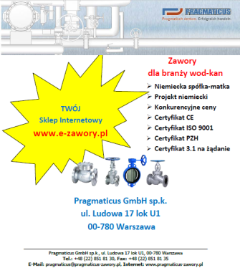

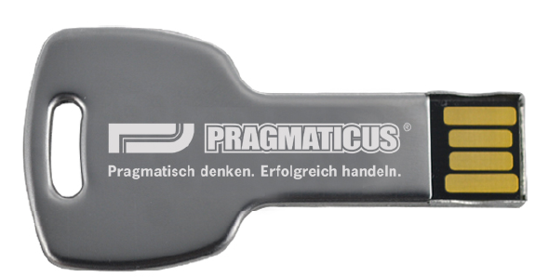
Bardziej szczegółowy materiał……..
W hallu mamy stolik wystawowy oferujący Państwu:
Obejrzenie i dotknięcie
naszych zaworów
Broszurę przedstawiającą
również inne nasze zawory
Ulotkę o naszym
sklepie internetowym
Każdy odwiedzający nasze stoisko
otrzyma kluczyk USB w prezencie

Slide 16

Pragmaticus GmbH sp. k.
TWÓJ PARTNER
dla
Projektów Wodnych

